Slide 1
ГЭМТ ХЭРГЭЭС УРЬДЧИЛАН СЭРГИЙЛЭХ САЛБАР ЗӨВЛӨЛ
2019 ОНЫ АЖЛЫН ТАЙЛАН

Slide 2
ГХУССЗөвлөлийн 2018 оны ажлын тайлангаа сумын тө вийн иргэдэдэд МЭДЭЭЛЛИЙН цагаар, хөдөөгийн иргэдэд багуудын ИНХ-аар хүргэж нийт 291 иргэнийг хамруулж 271 иргэнээс санал асуулгын хуудсаар сана л авхад зөвлөлийн ажилтай холбоотой 3 санал гарсныг төлөвлөлтөндөө тусгаж ажиллав.
Зохион байгуулалтын ажил

Slide 3
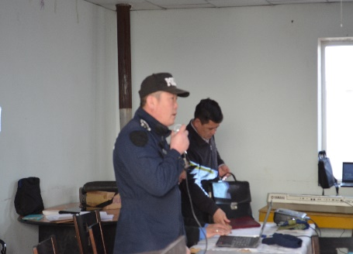
Сургалт мэдээлэл
Багуудын инх-аар
Гэмт хэргийн нөхцөл байдлын талаар мэдээлэл
Малын хулгайн гэмт хэргийн талаар
Гэр бүлийн хүчирхийллийн талаар
Авто техникийн улсын үзлэгийн зар зэрэг мэдээллийг 84 иргэнд хүргэв

Slide 4
СУРГАЛТ
ЗӨРЧЛИЙН ТУХАЙ ХУУЛЬ.
Бизнес эрхлэгчид, ААНэгжүүдийн төлөөлөлд сургалт хийж 14 иргэн оролцов

Slide 5
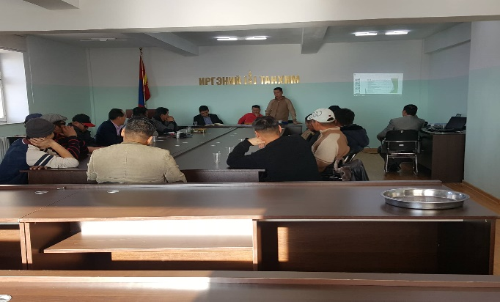
АА-н цуглаан
СУМАНД АНХ УДАА ЦУГЛААН ЗОХИОН БАЙГУУЛАВ
Далай бүлгийн цуглааны удиртгал
Уулзалт цуглаан зохион байгуулах журам
Цуглааны зарчим
Хандивын хайрцаг ажиллуулах
Дараагийн цуглааны ахлагчийг сонгох
Оюун санааны хөтөлбөрийн 12 зарчмыг танилцуулан
архины хор холбогдол, архинд донтож байх үеийн дурсамж, архинаас гарч амьдралаа төвхнүүлэн эрүүлжиж амьдарч байгаа талаараа “Би яагаад энд ирэв” сэдвээр Өмнөговийн иргэн Н.Зул, Дундговийн иргэн Д.Сергей, Өмнөговийн С.Ганбат нар ярьж сумын ГХУССЗөвлөлөөс цуглааныг тогтмолжуулан цуглаан хийх байр гаргаж өгч архинаас татгалзсан иргэдийн амьдрал ахуйд туслах талаар төлөвлөн мэдээлэл хий
ОРОЛЦОО
Архины хамааралтай иргэдэд Аймгийн Говийн наран цуглааны гишүүн С.Ганбатын санаачилгаар анхны удиртгал Далай бүлгийн АА-н цуглаан хийж аймгаас 2, Дундговь аймгаас Говийн хийморь бүлгийн 5 иргэн урилгаар, сумаас 8 иргэн оролцов

Slide 6
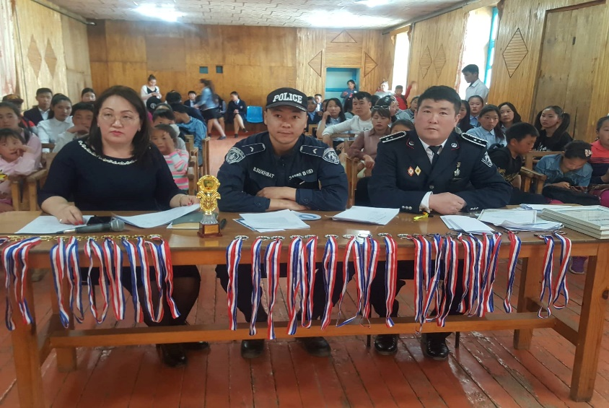
Гэр бүлийн хүчирхийлэлтэй тэмцэх тухай хууль
ДЭВЖЭЭ ТЭМЦЭЭН
ГАРЫН АВЛАГА 261 ИРГЭНД ХҮРГЭЖ ТЭМЦЭЭНД 3 БАГИЙН 24 ХҮҮХЭД БАГШ ЭЦЭГ ЭХИЙН ТӨЛӨӨЛӨЛ ОРОЛЦОВ.

Slide 7
НЭГ ХОРОМ аян
Нэг хором аянд малчид нэгдэв

Slide 8
Авто ослоор алаг үрсээ алдсаар байх уу
Мөн зам тээврийн осл гэмтлээс урьдчилан сэргийлэх сэрэмжлүүлэг “Авто ослоор алаг үрсээ алдсаар байх уу” аянд сумын ЭМТөв, ХААН банкны хамт олон нэгдлээ.

Slide 9
Хууль сурталчлах
Гэр бүлийн хүчирхийлэлтэй тэмцэх тухай хууль, Хүний эрүүл мэнд халдашгүй дархан байдлын эсрэг гэмт хэргээс урьдчилан сэргийлэх тухай, архи тамхины хор уршиг МИМИ бодисын хэрэглээний тухай, сургалтуудыг ЭМТөв, хамтарсан багтай хамтран 3 удаа хийж 146 иргэнийг хамруулав.

Slide 10
Гарын авлага, сэрэмжлүүлэг
Автотехникийн улсын үзлэгийн үеэр замын хөдөлгөөнд оролцож байгаа жолооч нарт Хамгаалах малгай, бүс хэрэглэх, согтуугаар тээврийн хэрэгсэл жолоодон хөдөлгөөнд оролцох, хурд хэтрүүлэхгүй байх талаар сэрэмжлүүлэг гарын авлага тарааж 70 иргэнийг хамрууллаа.

Slide 11
Дэмжлэг үзүүлэв
Сумын ИТХ, ГХУССЗөвлөлөөс архины ХАМААРЛААС ГАРЧ амьдрал ахуйгаа тэгшитгэн явж байгаа Баян, Наран багийн иргэн А.Цогтсайхан, А.Зоригт нар, хорих газраас суллагдаад эхнэр авч гэрээгээр айлын мал маллаж байгаа Ц.Рэнцэнсодном нарт 5 ханатай давхар бүрээстэй гэр олгосноос гадна архинаас татгалзан үлгэр дууриалтай амьдарч байгаа иргэд болон хамтран ажилласан иргэдэд шинэ жилийн бэлэг талархал хүргүүллэв.

Slide 12
Хяналт шалгалт
Архидан согтуурахтай тэмцэх тухай, Тамхины хяналтын тухай хуулиуд, Хөтөлбөр, аймгийн Засаг даргын захирамжийн хэрэгжилтийг хангах зорилгоор тусгай зөвшөөрөлтэй 4 ААНэгж, 2 эмийн сангийн үйл ажиллагаанд хяналт тавьж мансуурах сэтгэцэд нөлөөлөх эм бэлдмэлийн борлуулалт зарцуулалттай танилцахад хуулийн дагуу эм бэлдмэлийн зарцуулалтын бүртгэлтэй, хадгалах тусгай зориулалтын сейфтэй эмийн жорыг тусгайлан хадгалж байлаа. Энэхүү 2 ААНэгжид энэ төрлийн эмийн жагсаалтыг гарын авлага болгон хүргүүлэв.

Slide 13
Гэмт хэргийн мэдээлэл
2019 онд
2018 онд
Data C

Slide 14
Гэмт хэргийн мэдээлэл статистик
Аймгийн хэмжээнд | 2018 | 2019 | Нийт хэрэгт эзлэх хувь
Хүнийг алах гэмт хэрэг | 7 | 9 | 1,8
ХЭМХБЭсрэг | 182 | 177 | 34,5
Малын хулгай | 8 | 13 | 2,5
Өмчийн хулгай | 63 |  | 17,8
ХАБТХАЖЭсрэг | 49 | 92 | 12,1
Залилах гэмт хэрэг | 27 | 29 | 5,3
бусад | 37 | 71 | 13,8

Slide 15
Large image slide
Сумын хэмжээнд 2019 онд 8 гэмт хэрэг гарч урьд оныхоос 1-ээр өссөн байна.Аймгийн хэмжээнд гэмт хэргийн илрүүлэлт 57,2 хувьтай байна.

Slide 16
ГХУССЗөвлөлийн төсвийн зарцуулалт

Slide 17
Thank You
Төсвийн зарцуулалт:
Нийт:1630,0 Үүнээс шатахуунд 1155.5, бичиг хэрэг 204.0, тэмцээн уралдаанд 169.5, тоног төхөөрөмж 59.0 төгрөг тус тус зарцуулжээ.

